Slide 1
PHÒNG GIÁO DỤC VÀ ĐÀO TẠO QUẬN LONG BIÊN
TRƯỜNG TIỂU HỌC PHÚC LỢI
MÔN: TIẾNG VIỆT
PHÂN MÔN : ĐỌC MỞ RỘNG
LỚP 2
Bài: Tìm đọc một câu chuyện về Bác Hồ

Slide 2



Slide 3
Khởi động

Slide 4


Slide 5



TIẾT 6
ĐỌC MỞ RỘNG

Slide 6
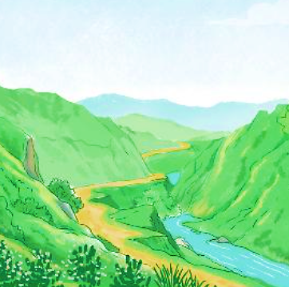
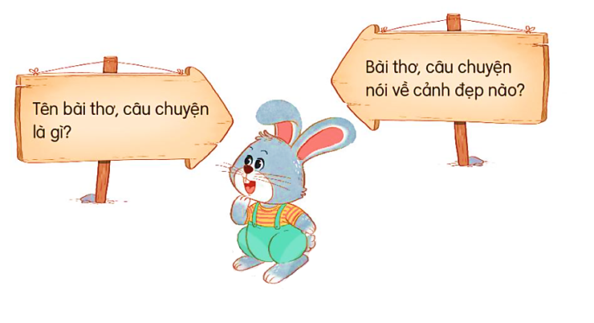
ĐỌC MỞ RỘNG
1. Tìm đọc bài thơ, câu chuyện viết về cảnh đẹp trên các miền đất nước.

Slide 7

2. Đọc cho bạn nghe đoạn thơ hoặc đoạn truyện em thích.

Slide 8

HĐ tiếp nối

Slide 9


